Slide 1

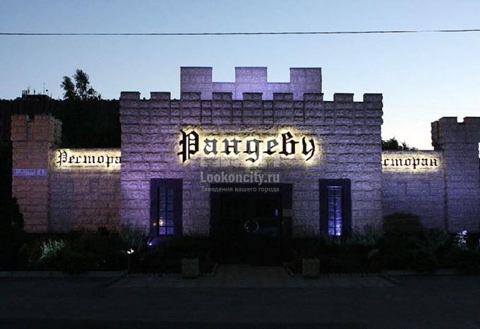
РАНДЕВУ
Орындаған:Болатбеков.С
Жетекші:Сагидолдина.А.Ж

Slide 2

Рандеву»мейрамханасы қонақтарымзды алуан түрлі Шығыс,,Еуропа ас үйі тағамдары мен таңқалдырады.Біздің мейрамханада сіз өте жақсы демалып керемет көңіл күй аласыз. Мейрамханамызда тойлар, туған күндер, банкеттер,корпоративтер ұйымдастырылады.

Slide 3

Мейрамханасының артықшылықтары
+Автокөлік қоятын орын
+Терасса
+Барлық тағамдарды үйге дейін жеткізу
+Даяшылар 3 тілді толық меңгерген

Slide 4

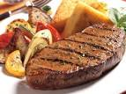
Біздің аспазымыз сіздің кез келген талғамыңызды орындайды.

Slide 5

РАНДЕВУ
мейрамханасы
Еуропа, Шығыс ас үйлері
Жайлы интерьер
Керемет қызмет көрсету
Жеңіл атмосферада демалу

Slide 6

”Рандеву’’ мейрамханасында көріскенше

